Slide 1
Отчет о работе
Федерального научно-практического центра паллиативной медицинской помощи
ФГАОУ ВО Первый МГМУ
им. И.М. Сеченова Минздрава России (Сеченовский Университет)
за 2022 год

Slide 2
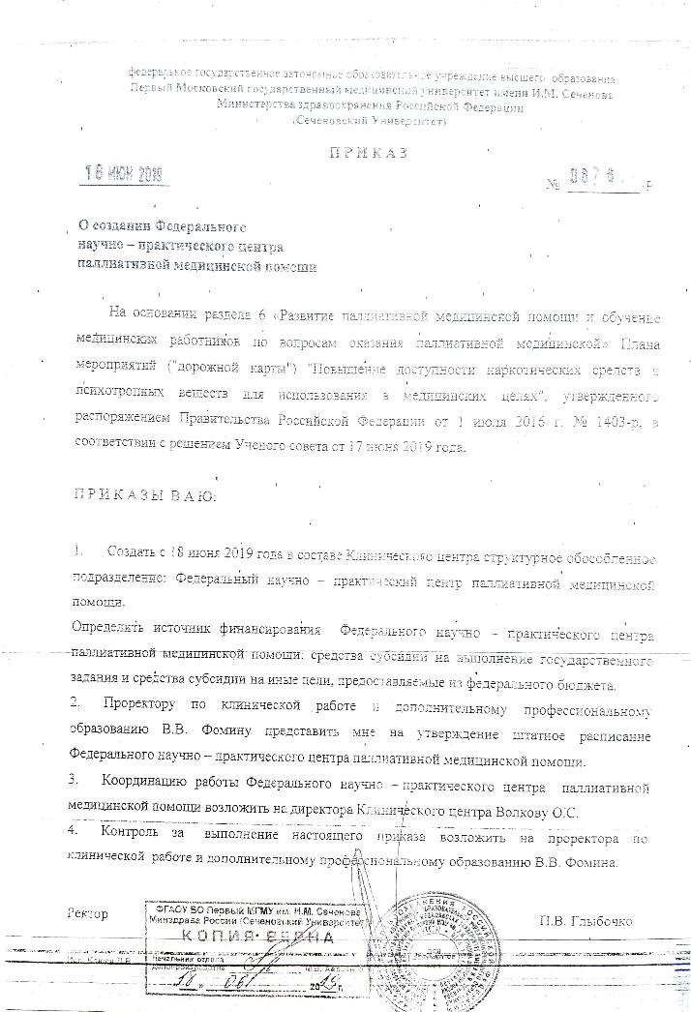
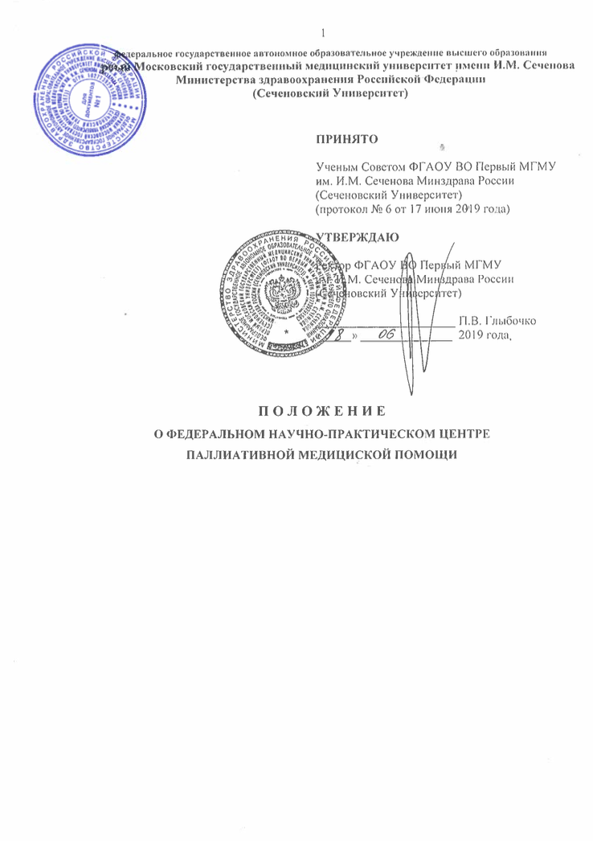
утверждены паспортом комплекса процессных мероприятий «Развитие системы оказания паллиативной медицинской помощи», реализуемого в составе государственной программы Российской Федерации «Развитие здравоохранения»
Задачи ФНПЦ ПМП
На базе ФГАОУ ВО Первый МГМУ им. И.М. Сеченова Минздрава России организован и осуществляет свою деятельность Федеральный научно-практический центр паллиативной медицинской помощи, основными задачами которого является:
обеспечение методической поддержки и координации реализации комплекса процессных мероприятий "Развитие системы оказания паллиативной медицинской помощи» субъектам Российской Федерации;
осуществление мониторинга системы оказания паллиативной медицинской помощи в Российской Федерации в разрезе субъектов Российской Федерации;
подготовка отчетных, информационных и аналитических материалов по вопросам реализации комплекса процессных мероприятий "Развитие системы оказания паллиативной медицинской помощи"; на основании данных мониторинга и отчетов субъектов Российской Федерации осуществляется определение и корректировка рисков реализации комплекса процессных мероприятий "Развитие системы оказания паллиативной медицинской помощи";
проведение организационно-методических мероприятий

Slide 3
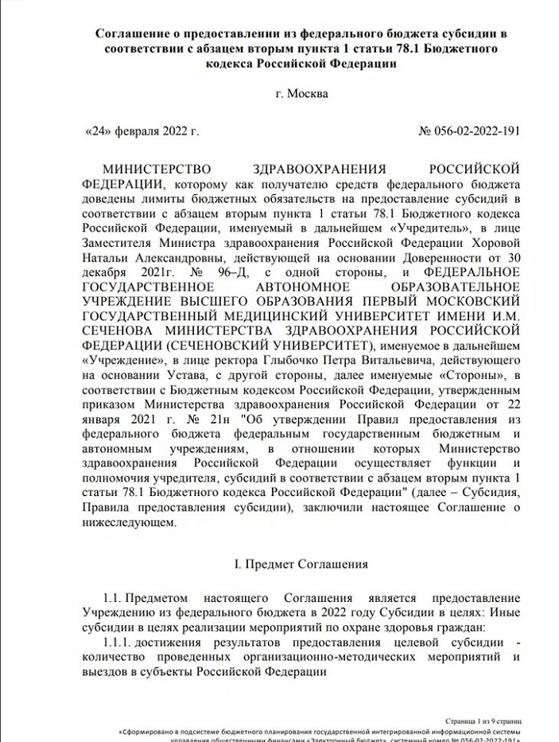
4.3.9. Обеспечение в рамках реализации комплекса процессных мероприятий «Развитие системы оказания паллиативной медицинской помощи», реализуемого в составе государственной программы Российской Федерации «Развитие здравоохранения» выполнение мероприятий:
Соглашение о предоставлении из федерального бюджета субсидии в
соответствии с абзацем вторым пункта 1 статьи 78.1 Бюджетного
кодекса Российской Федерации
выполнение работ по обеспечению методической поддержки и координации реализации комплекса процессных мероприятий «Развитие системы оказания паллиативной медицинской помощи» субъектам Российской Федерации
осуществление мониторинга системы оказания паллиативной медицинской помощи в Российской Федерации в разрезе субъектов Российской Федерации
проведение анализа данных мониторинга
подготовка отчетных, информационных и аналитических материалов по вопросам реализации комплекса процессных мероприятий «Развитие системы оказания паллиативной медицинской помощи»
определение и корректировка рисков реализации комплекса процессных мероприятий «Развитие системы оказания паллиативной медицинской помощи»

Slide 4
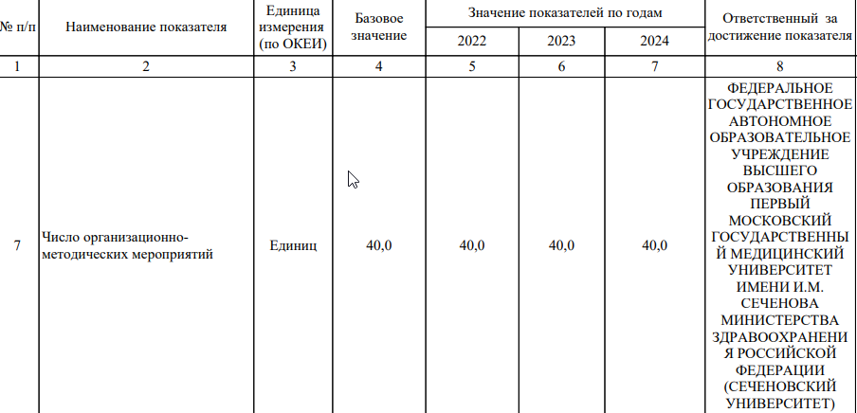
утверждены паспортом комплекса процессных мероприятий «Развитие системы оказания паллиативной медицинской помощи», реализуемого в составе государственной программы Российской Федерации «Развитие здравоохранения»
Показатели работы ФНПЦ ПМП

Slide 5
2022 год
2
Круглые столы: «Стратегия действий по повышению доступности паллиативной помощи в странах СНГ»; «Реализация в субъектах РФ 189-ФЗ; «Детские хосписы регионов России».
3
Совещания в режиме видео-конференц-связи с представителями Минздрава России, Минфина России, НИФИ Минфина России, представителями органов исполнительной власти субъектов Российской Федерации в сфере охраны здоровья по вопросу реализации Федерального закона от 13 июля 2020 г. № 189-ФЗ
8
54
Совещание в режиме видео-конференц-связи с главными внештатными специалистами по паллиативной медицинской помощи субъектов Российской Федерации по вопросу возможности замены лекарственных препаратов для медицинского применения, не производимых в Российской Федерации и дружественных странах
1
Мероприятия
ФНПЦ ПМП
Совещание в режиме видео-конференц-связи с представителями органов исполнительной власти в сфере охраны здоровья федеральных округов Российской Федерации, Донецкой НР
9
Совещания с представителями органов исполнительной власти субъектов Российской Федерации в сфере охраны здоровья по реализации Дорожной карты в рамках заседаний профильной комиссии Минздрава России по паллиативной помощи
2
Онлайн разборы клинических случаев
4
Совещание в режиме видео-конференц-связи с главными внештатными специалистами по паллиативной медицинской помощи субъектов Российской Федерации по вопросу возможности замены лекарственных препаратов для медицинского применения, не производимых в Российской Федерации и дружественных странах
Круглый стол на тему “Паллиативная помощь пожилым пациентам и людям с неизлечимыми хроническими заболеваниями, перенесшим COVID-19”
Мониторинг реализации региональных программ системы оказания ПМП (сбор и анализ данных в автоматизированной системе мониторинга медицинской статистики (asmms.mednet.ru). Обучающие мероприятия, тематические семинары, методическая помощь главным внештатным специалистам, экспертная оценка медико-технических заданий, консультации, ответы на запросы…
постоянно
1
Выездные мероприятия
25
Методические материалы
2

Slide 6
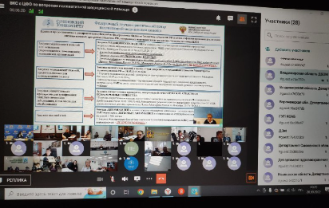
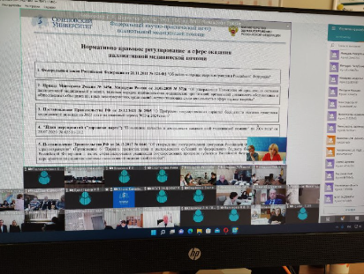
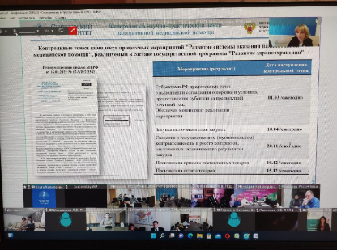
Совещания в режиме видео-конференц-связи с представителями органов исполнительной власти субъектов Российской Федерации в сфере охраны здоровья, главными внештатными специалистами
Анализ доступности ПМП детям и взрослым в субъектах РФ
Реализация утвержденных региональных программ «Развитие системы оказания ПМП» в субъектах РФ
Анализ представленных данных в автоматизированной системе мониторинга
Обозначены риски невыполнения ВЦП и «Дорожной карты» в регионах
Анализ освоения средств из федерального бюджета, направленных на развитие ПМП в субъекте в 2022 году
1. | Северо-Кавказский федеральный округ | 16.03.2022
2. | Южный федеральный округ | 20.04.2022
3. | Приволжский федеральный округ | 18.05.2022
4. | Северо-Западный федеральный округ | 22.06.2022
5. | Дальневосточный федеральный округ | 31.08.2022
6. | Центральный федеральный округ | 20.09.2022
7. | Уральский федеральный округ | 26.10.2022
8. | Сибирский федеральный округ | 09.11.2022
9. | Совещание в режиме видео-конференц-связи с представителями Министерства здравоохранения Донецкой Народной Республики | 23.11.2022
Протоколы и представленные к обсуждению на совещаниях аналитические материалы направлены в Министерство здравоохранения Российской Федерации и ОИВ субъектов Российской Федерации в сфере охраны здоровья

Slide 7
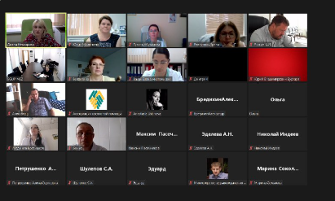
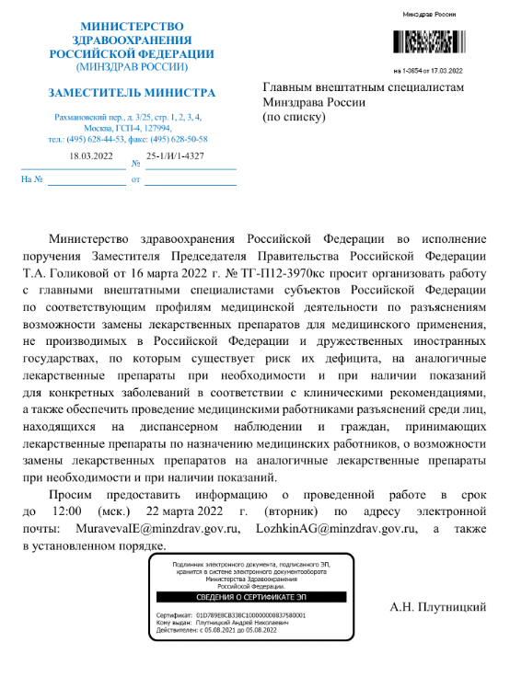
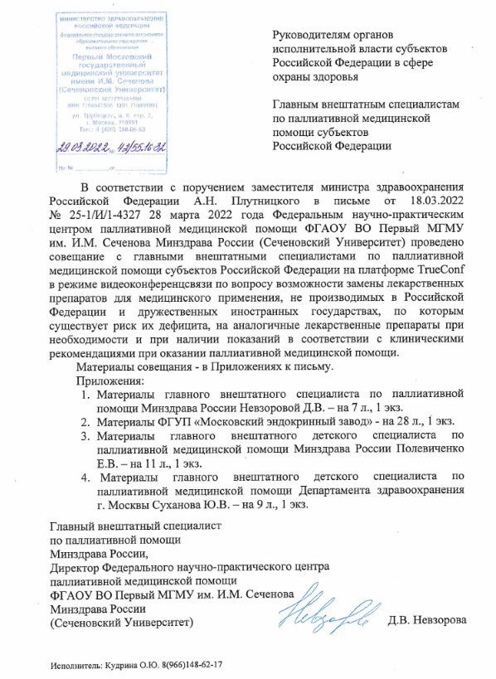
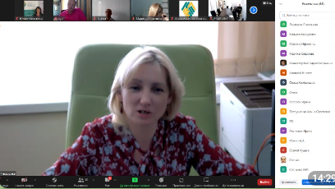
Совещание в режиме видео-конференц-связи с главными внештатными специалистами по паллиативной медицинской помощи субъектов Российской Федерации по вопросу возможности замены лекарственных препаратов для медицинского применения, не производимых в Российской Федерации и дружественных странах
28 марта 2023 г.

Slide 8
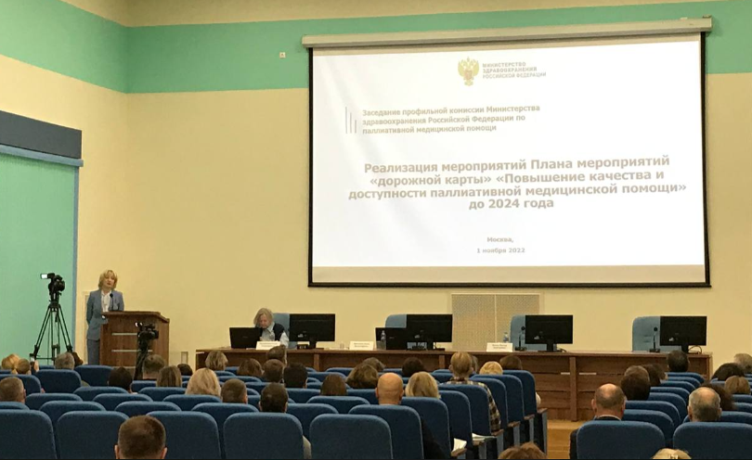
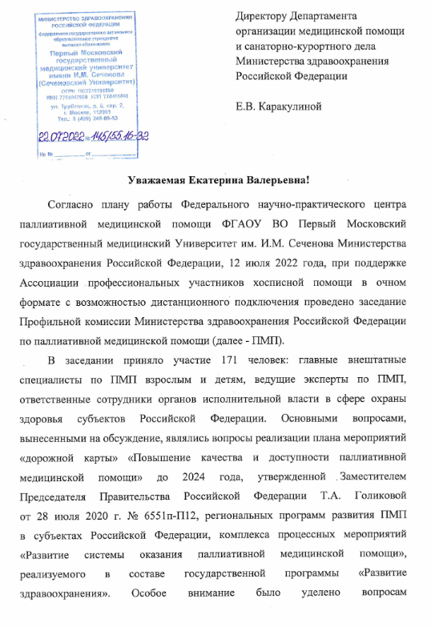
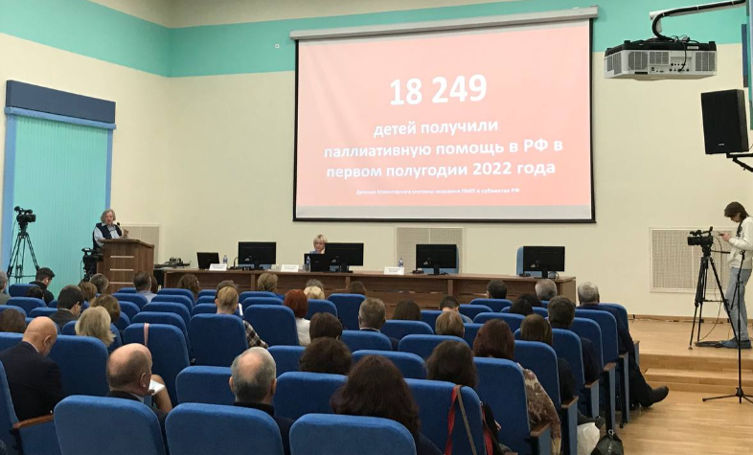
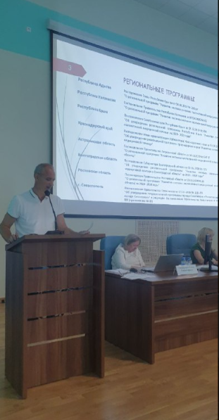
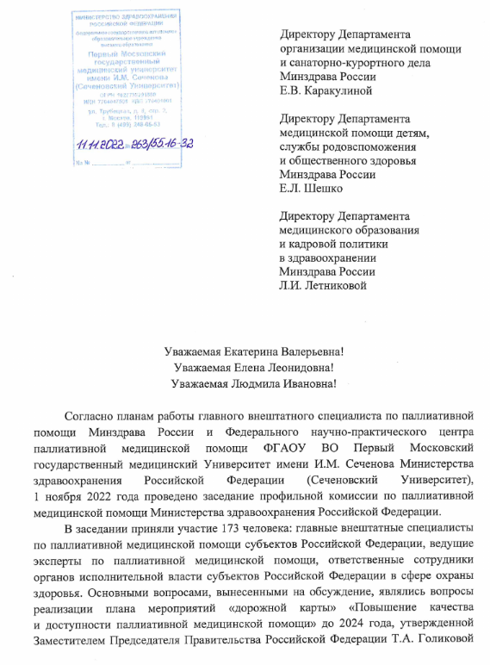
Совещания с представителями органов исполнительной власти и главными внештатными специалистами по ПМП взрослым и детям субъектов Российской Федерации по анализу исполнения мероприятий и контрольных показателей «Дорожной карты»
12 июля 2022 г.
171 участник
1 ноября 2022 г.
173 участника

Slide 9
Совместные мероприятия с Ассоциацией профессиональных участников хосписной помощи
02-03.11.2022, 02-03.12.2022 Совещание с органами исполнительной власти субъектов Российской Федерации в сфере охраны здоровья, главными внештатными специалистами по паллиативной медицинской помощи субъектов Российской Федерации и медицинскими работниками
Более
2 300 человек
Более
5 800 человек
Участники: -более
2 300
человек
Более 15 мастер-классов
85 регионов РФ
85 регионов РФ
США, Ирландия,
Израиль, Бельгия,
Сербия, Молдова, Таджикистан, Беларусь, Казахстан, Кыргызстан, Армения, Беларусь,
Грузия, Ирак, Португалия, Узбекистан, Украина, Эстония
Россия, Армения, Беларусь, Казахстан, Киргизия, Индия, Израиль, Бельгия

Slide 10
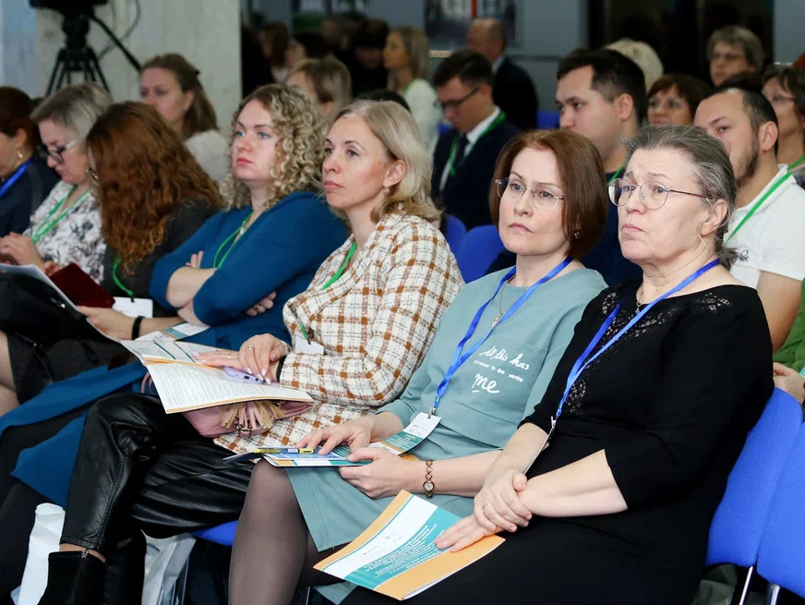
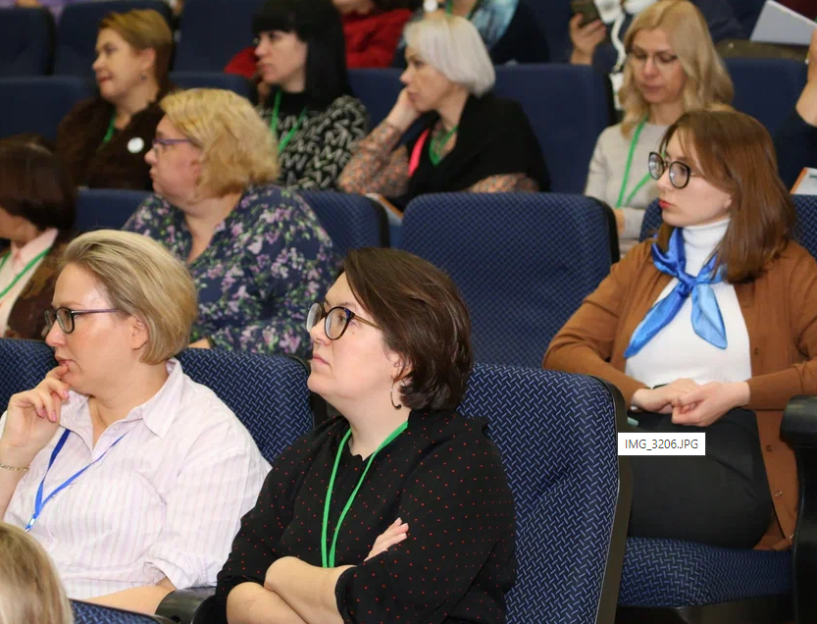
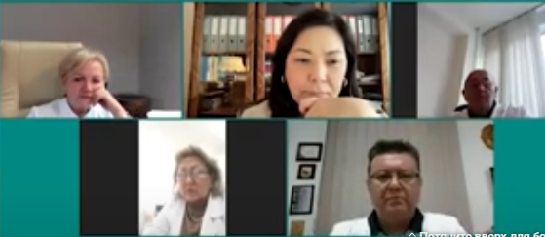
Круглый стол «Стратегия действий по повышению доступности паллиативной помощи в странах СНГ»

Slide 11
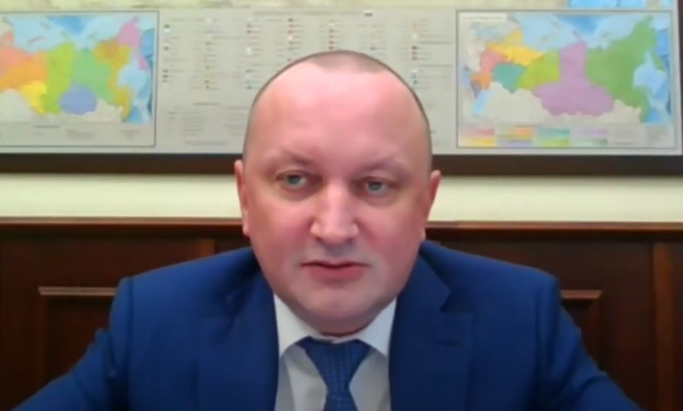
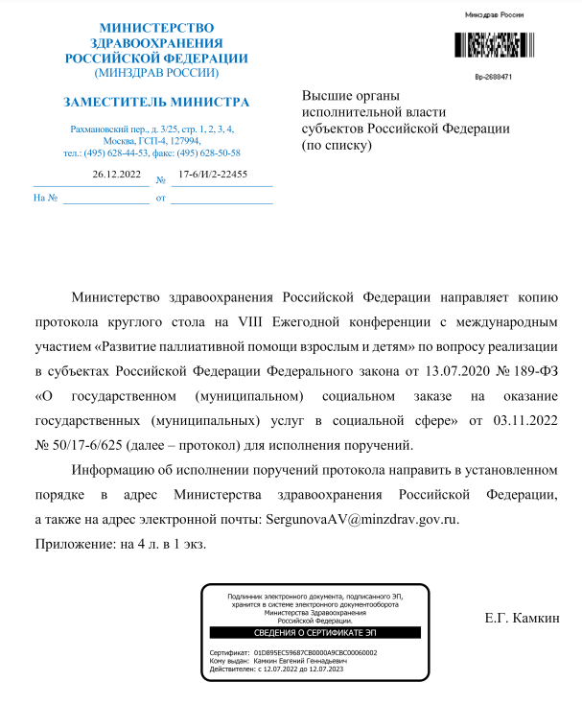
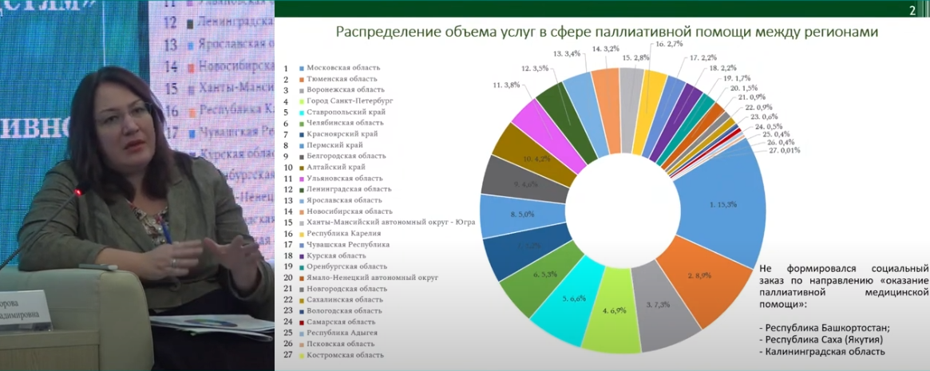
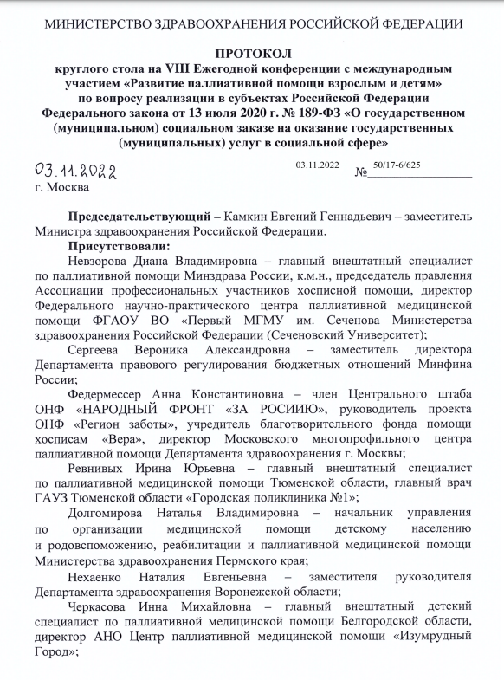
Круглый стол «Реализация в субъектах РФ 189-ФЗ «О государственном (муниципальном) социальном заказе на оказание государственных (муниципальных) услуг в социальной сфере»»

Slide 12
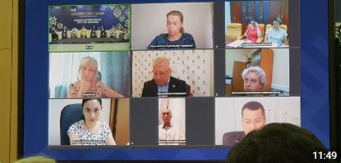
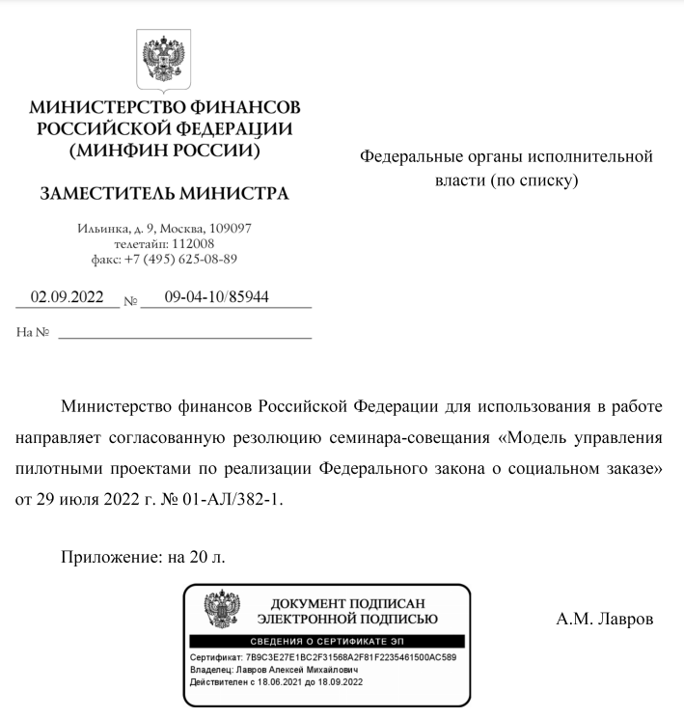
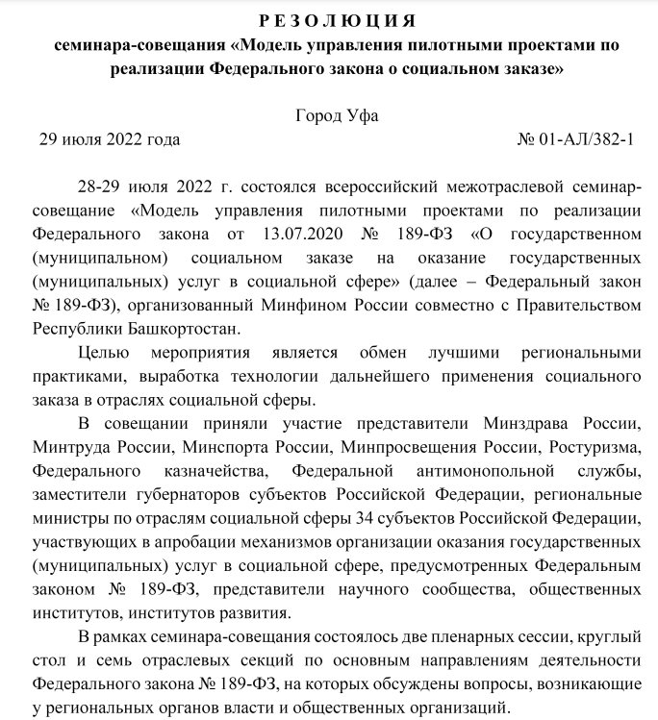
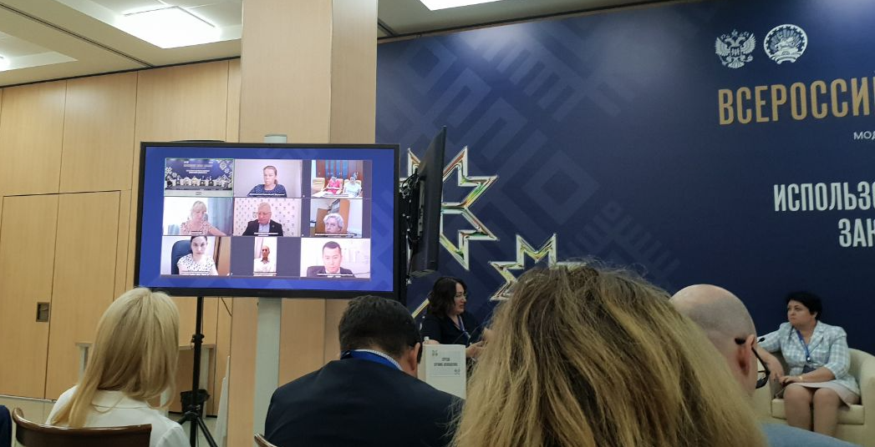
Совещания в режиме видео-конференц-связи с представителями Минздрава России, Минфина России, НИФИ Минфина России, представителями органов исполнительной власти субъектов Российской Федерации в сфере охраны здоровья по вопросу реализации Федерального закона от 13 июля 2020 г. № 189-ФЗ
08.04.2022
21.04.2022
27.04.2022
19.07.2022
27.07.2022
14.11.2022
16.11.2022 14.12.2022

Slide 13
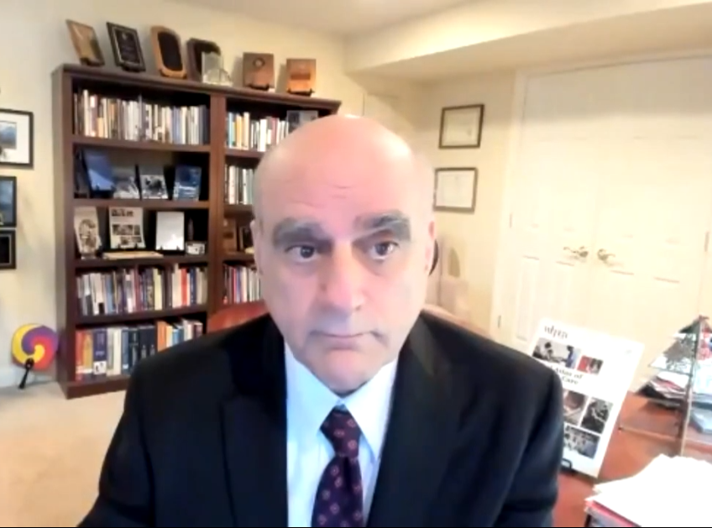
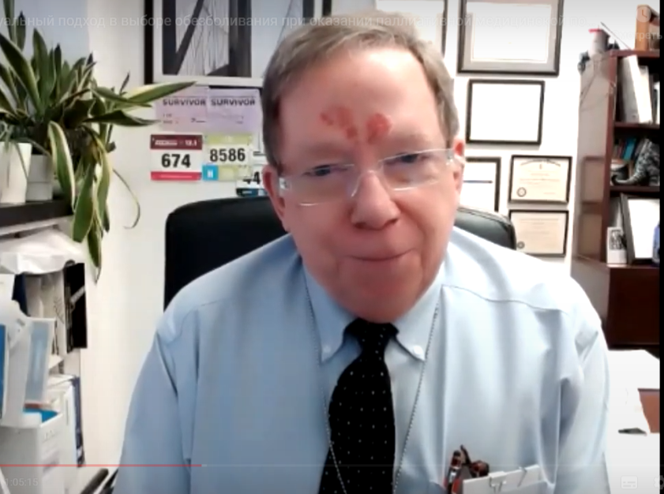
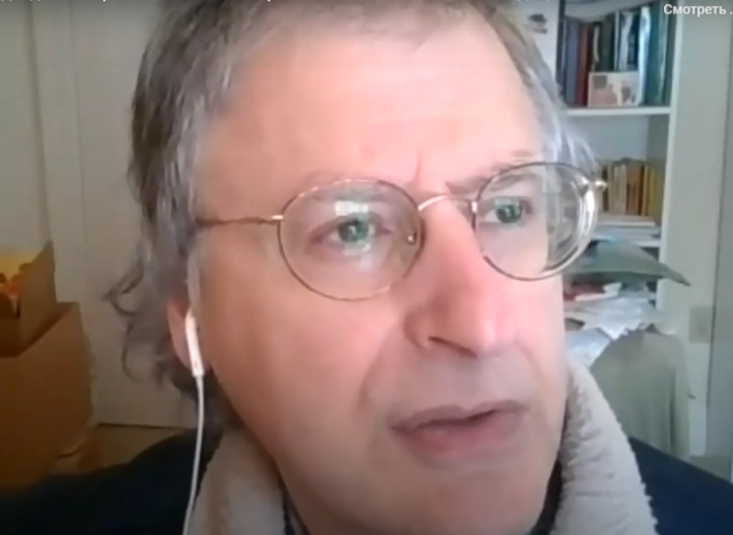
Разборы клинических случаев
Тема | Дата | Количество участников
Индивидуальный подход в выборе обезболивания при оказании паллиативной медицинской помощи | 01.02.2022 | 82
Паллиативная медицинская помощь в онкологии | 31.05.2022 | 76
Паллиативная медицинская помощь пациентам при хронической обструктивной болезни легких, ожидающим трансплантацию легких | 23.09.2022 | 103
Паллиативная медицинская помощь и интенсивная терапия | 13.12.2022 | 132

Slide 14
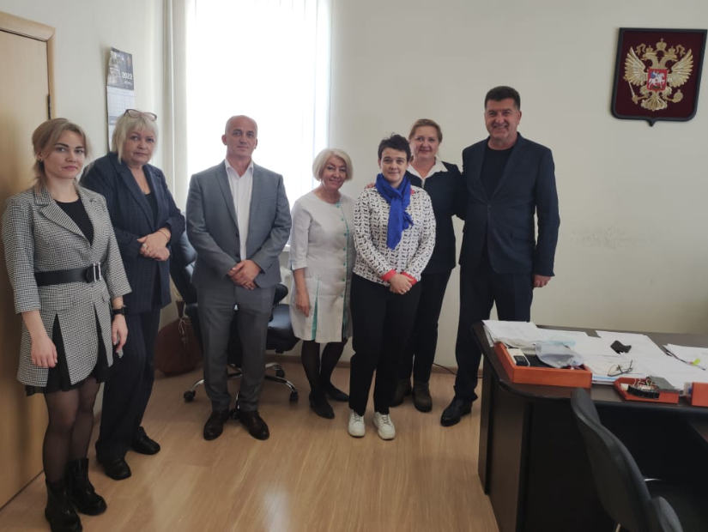
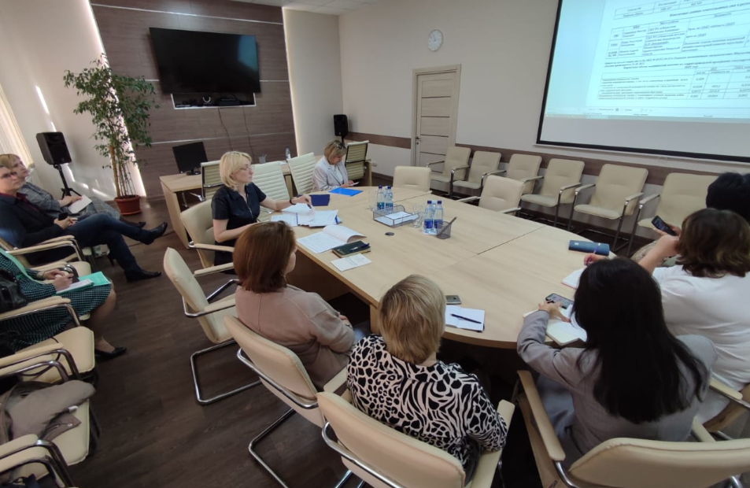
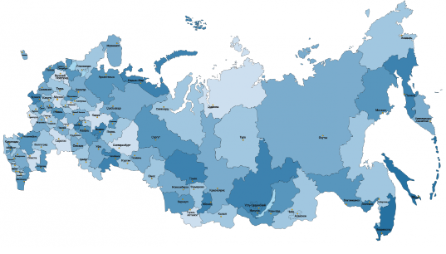
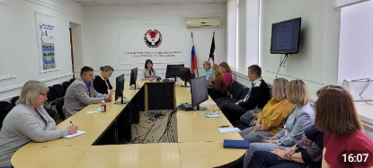
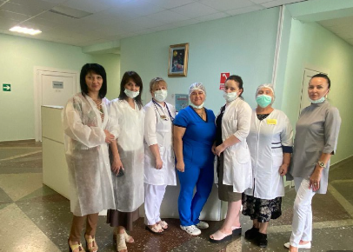
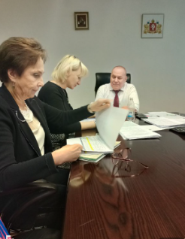
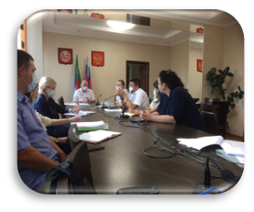
Выезды в субъекты Российской Федерации
Ростовская область | 28.03 – 01.04.2022
Московская область | 22.04.2022
Ульяновская область | 18.05 - 20.05.2022
Московская область | 20.05.2022
Ярославская область | 26.05 - 27.05.2022
Рязанская область | 02.06 - 03.06.2022
г. Санкт Петербург | 08.06 - 10.06.2022
Ленинградская область | 15.06-18.06.2022
Республика Карелия | 14.06 - 16.06.2022
Смоленская область | 22.06 - 24.06.2022
Республика Ингушетия | 18.07 - 19.07.2022
Пензенская область | 26.07 - 27.07.2022
Ставропольский край | 16.08 - 18.08.2022
Республика Алтай | 23.08 - 25.08.2022
Владимирская область | 01.09 - 02.09.2022
Республика Удмуртия | 14.09-16.09.2022
Пермский край | 21.09-23.09.2022
Липецкая область | 21.09-23.09.2022
Республика Северная Осетия - Алания | 28.09 - 30.09.2022
Свердловская область | 05.10.-06.10.2022
Брянская область | 14.10 - 15.10.2022
Республика Башкортостан | 19.10.-21.10.2022
Кемеровская область | 09.11-10.11.2022
Московская область | 07.12.2022
Калужская область | 08.12-09.12.2022
24 субъекта РФ

Slide 15
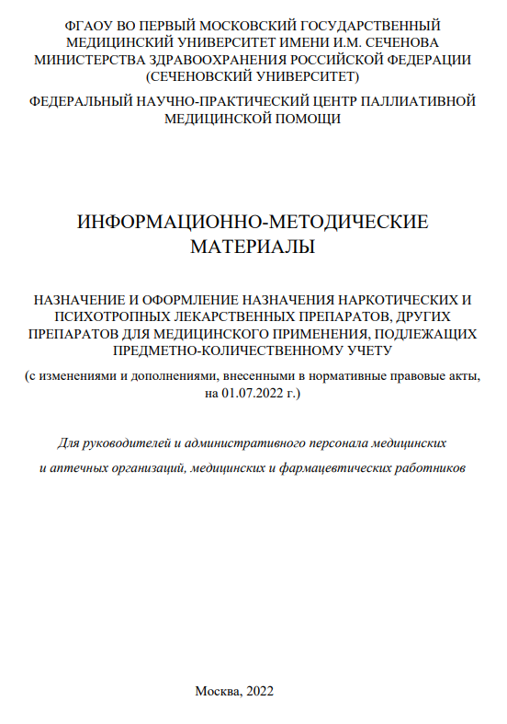
Реализация мероприятий Плана мероприятий «дорожной карты» «Повышение качества и доступности паллиативной медицинской помощи» до 2024 года, утвержденной Заместителем Председателя Правительства РФ Т.А. Голиковой от 28.07.2020 № 6551п-П12
2
Разработка методических рекомендаций и информационно-методических материалов:
1 | Паллиативная медицинская помощь в перинатальном и неонатальном периодах: ресурсы и принципы организации
2 | Назначение и оформление назначения наркотических и психотропных лекарственных препаратов, других препаратов для медицинского применения, подлежащих предметно-количественному учету
Разработка интерактивных образовательных модулей
(размещены на портале НМО):
Основы оказания первичной паллиативной медицинской помощи
Основы оказания паллиативной помощи детям
Notes:
Входящих – 661 письмо. Исходящих – 312 (на 28.12.2021
Клин. Рек – на утверждении

Slide 16
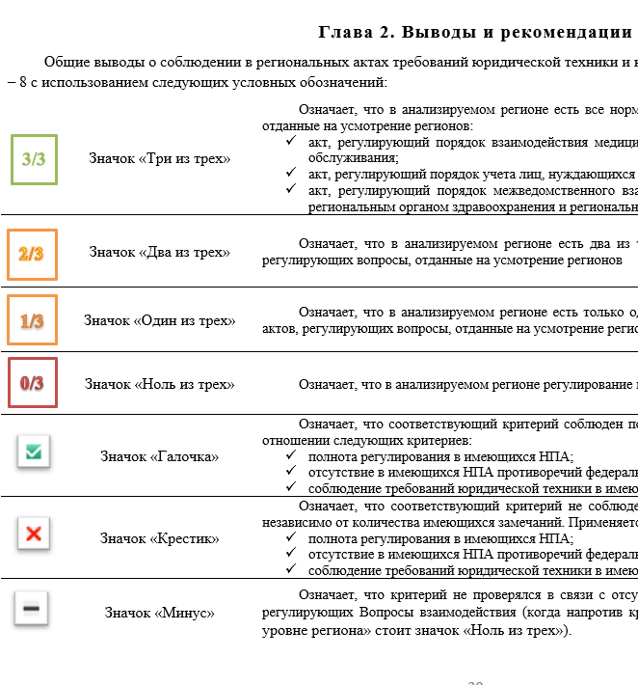
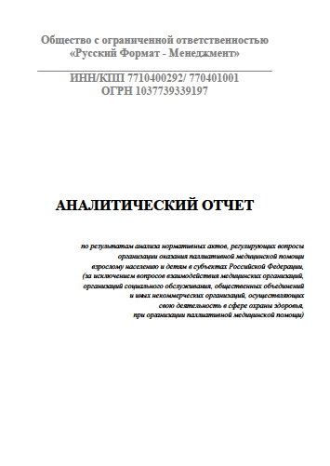
«План мероприятий («дорожная карта»)
«Повышение качества и доступности паллиативной медицинской помощи» до 2024 года»
(утв. Правительством РФ 28.07.2020 N 6551п-П12)
п. 5 Гармонизация нормативных правовых актов субъектов Российской Федерации, регулирующих организацию оказания паллиативной медицинской помощи, в соответствии с требованиями федерального законодательства
Проведен анализ нормативных правовых актов субъектов Российской Федерации, регулирующих организацию оказания паллиативной медицинской помощи, в соответствии с требованиями федерального законодательства

Slide 17
«План мероприятий («дорожная карта»)
«Повышение качества и доступности паллиативной медицинской помощи» до 2024 года»
(утв. Правительством РФ 28.07.2020 N 6551п-П12)
п. 5 Проведен анализ нормативных правовых актов субъектов Российской Федерации, регулирующих организацию оказания паллиативной медицинской помощи, в соответствии с требованиями федерального законодательства
п. 19 Проведено социально-демографическое исследование «Оценка удовлетворенности пациентов (их законных представителей), родственников, иных лиц, осуществляющих уход за пациентом, качеством паллиативной медицинской помощи, обеспечения лекарственными препаратами, в том числе содержащими наркотические средства и психотропные вещества, и медицинскими изделиями для использования на дому»

Slide 18
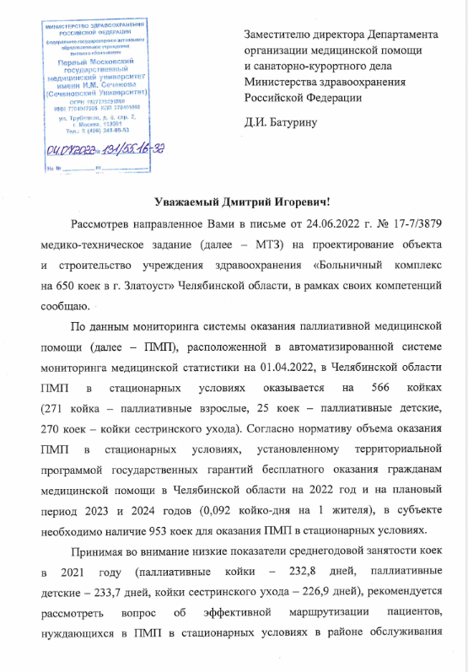
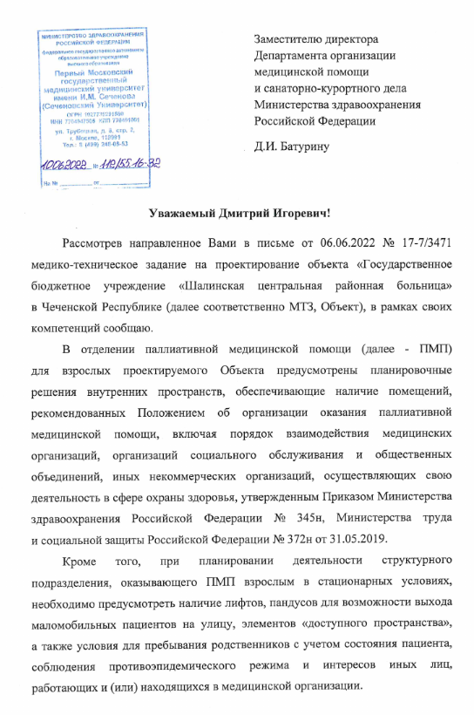
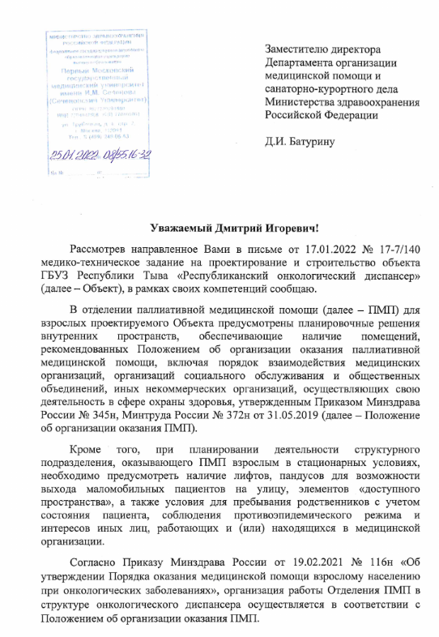
Экспертиза медико-технических заданий на проектирование объектов и строительство учреждений здравоохранения, имеющих структурные
подразделения, оказывающие паллиативную медицинскую помощь
Больничный комплекс на 650 коек в г. Златоуст Челябинской области
«Государственное бюджетное учреждение «Шалинская центральная районная больница» Чеченской Республики
ГБУЗ Республики Тыва «Республиканский онкологический диспансер»

Slide 19
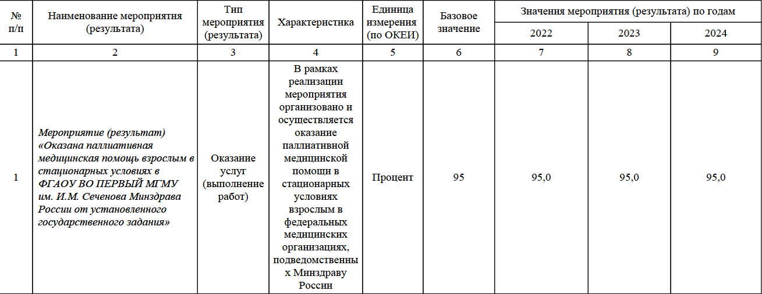
Комплекс процессных мероприятий «Развитие системы оказания паллиативной медицинской помощи», реализуемого в составе государственной программы Российской Федерации «Развитие здравоохранения»
Оказание паллиативной медицинской помощи в федеральных медицинских организациях, подведомственных Минздраву России

Slide 20
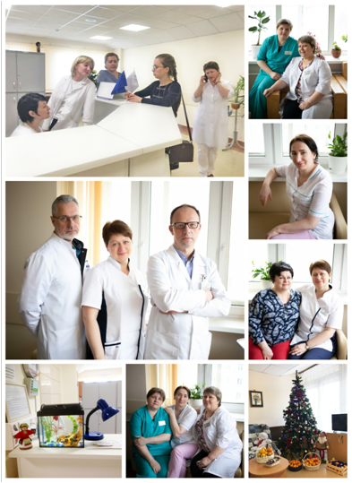
Отделение паллиативной медицинской помощи
Объем финансирования, тыс. руб.
23 822,1
Количество койко-дней
3 911
Средний койко-день
41
Количество пролеченных пациентов, чел.
96
Общее количество умерших, чел.
30
Граждане РФ:
Москва - 40%, Московская область - 50%, прочие- 10 % (Курская, Калужская, Воронежская, Владимирская, Саратовская, Ростовская области, Краснодарский край, Республика Крым, Кабардино-Балкарская Республика)
Круглый стол на тему “Паллиативная помощь пожилым пациентам и людям с неизлечимыми хроническими заболеваниями, перенесшим COVID-19”
НОЗОЛОГИЧЕСКИЕ ФОРМЫ:
цереброваскулярные болезни - 45 чел.,
онкология 32 чел.,
неврология 12 чел.,
прочее (множественная соматическая патология) 7 чел.
96

Slide 22
Государственная интегрированная информационная система управления общественными финансами «Электронный бюджет»
Приложение № 5
сведения о плановом количестве единиц приобретаемых медицинских изделий, которыми оснащаются медицинские организации, подведомственные органам исполнительной власти субъектов Российской Федерации, имеющие структурные подразделения, оказывающие специализированную паллиативную медицинскую помощь
Приложение № 9
Сведения о плановом количестве единиц приобретаемых автомобилей в соответствии со стандартом оснащения отделения выездной патронажной паллиативной медицинской помощи взрослым и легковых автомашин в соответствии со стандартом оснащения отделения выездной патронажной паллиативной медицинской помощи детям (далее – автомобиль), которыми оснащаются медицинские организации
312
299
Количество планов:
1186
Приложение № 7
Сведения о плановом количестве единиц приобретаемых медицинских изделий для использования на дому, которыми оснащаются медицинские организации
329
246
Приложение № 11
Сведения о плановом количестве приобретаемых упаковок лекарственных препаратов, содержащих наркотические средства и психотропные вещества, для купирования тяжелых симптомов заболевания, в том числе для обезболивания, в целях обеспечения пациентов, нуждающихся в оказании паллиативной медицинской помощи
Приложение № 6
Отчет о количестве единиц приобретаемых медицинских изделий, которыми оснащаются медицинские организации, подведомственные органам исполнительной власти субъектов Российской Федерации, имеющие структурные подразделения, оказывающие специализированную паллиативную медицинскую помощь
Приложение № 10
Отчет о количестве единиц приобретаемых автомобилей
в соответствии со стандартом оснащения отделения выездной патронажной паллиативной медицинской помощи взрослым и легковых автомашин
в соответствии со стандартом оснащения отделения выездной патронажной паллиативной медицинской помощи детям (далее – автомобиль), которыми оснащаются медицинские организации
703
652
Количество отчетов:
2774
Приложение № 12
Отчет о количестве закупленных упаковок лекарственных препаратов, содержащих наркотические средства и психотропные вещества, для купирования тяжелых симптомов заболевания, в том числе для обезболивания, в целях обеспечения пациентов, нуждающихся в оказании паллиативной медицинской помощи
Приложение № 8
Отчет о количестве единиц приобретаемых медицинских изделий для использования на дому, которыми оснащаются медицинские организации
712
677
585
Приложение № 13
Отчет о достижении значений результатов использования Субсидии

Slide 23
ФНПЦ ПМП в цифрах
20
Справок о состоянии ПМП в субъектах Российской Федерации
Кол-во
согласованных
планов и отчетов в ГИИС ЭБ
Рекомендаций в субъекты по результатам выездов
Отчетов по мониторингу
Протоколов совещаний
253
20
36
3960
25
Экспертные
оценки медико-технических заданий объектов строительства
Количество
участников
мероприятий
Исходящих
писем
Входящих писем
Презентации
353
784
4
162
11500
Отчетов по мониторингу
20

Slide 24
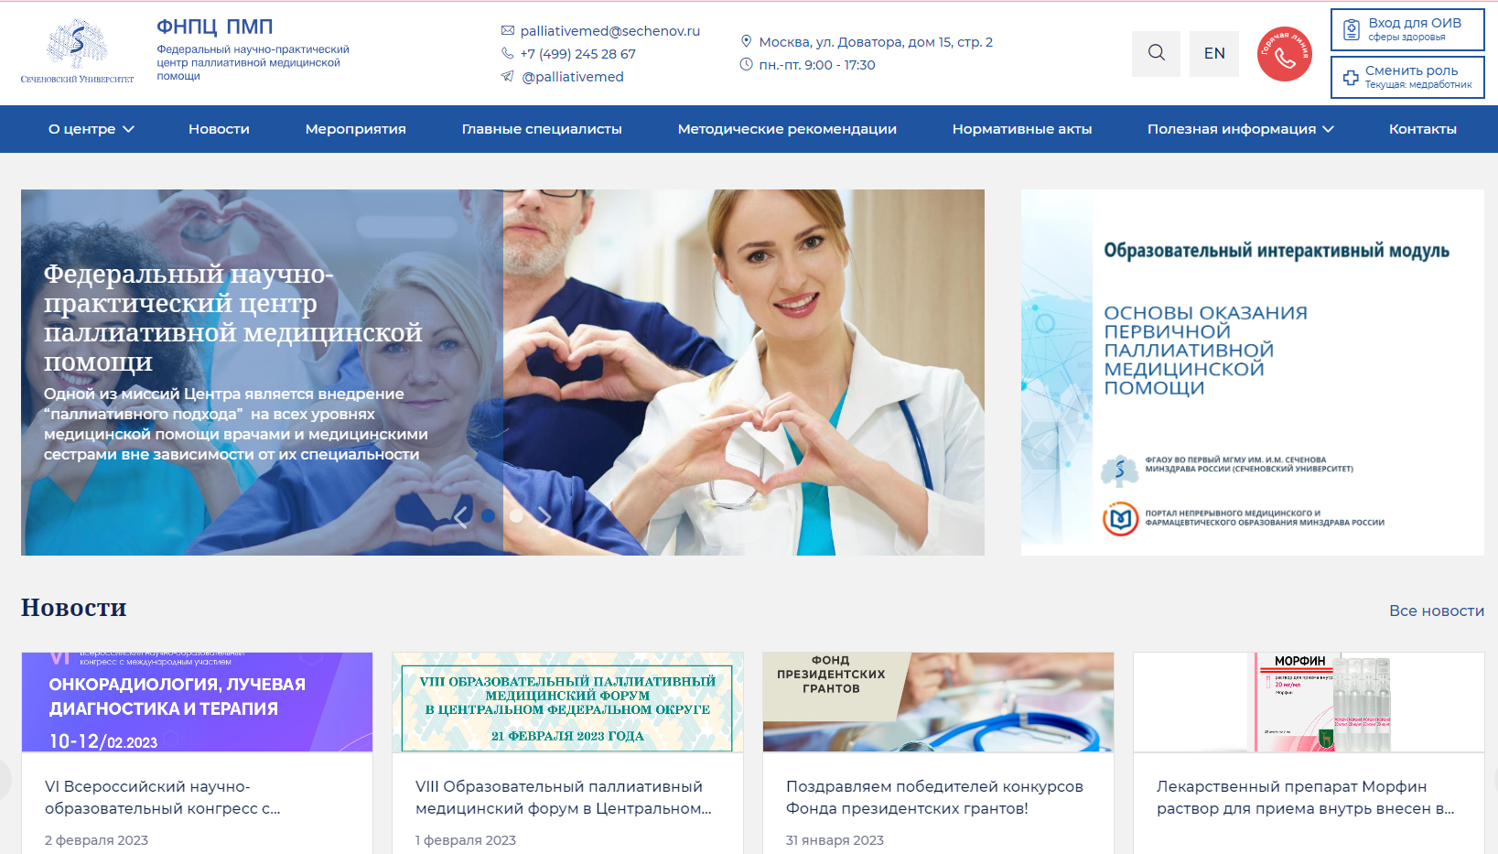
Информационная платформа ФНПЦ ПМП /личные кабинеты субъектов
https://palliativemed.sechenov.ru/
ОФИЦИАЛЬНЫЙ КАНАЛ
ФЕДЕРАЛЬНОГО НАУЧНО-ПРАКТИЧЕСКОГО ЦЕНТРА ПАЛЛИАТИВНОЙ МЕДИЦИНСКОЙ ПОМОЩИ
641 подписчик
За последние 3 месяца
- 3 400 новых посетителей
Горячая линия по вопросам оказания паллиативной медицинской помощи
+7 (499) 245 28 67
пн-пт с 9:00 до 17:30

Slide 25
БЛАГОДАРЮ ЗА ВНИМАНИЕ!

